Slide 1
Презентация к
Уроку по технологии
Тема:
« Пластилин волшебник»
(Лепим зайку)
Первый класс
Выполнила Артамонова М.Г.

Slide 2
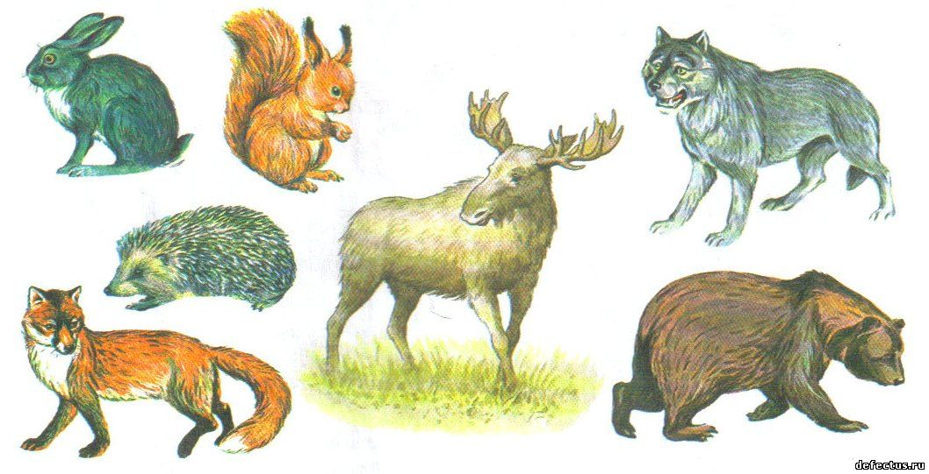
Звери наших лесов.

Slide 3
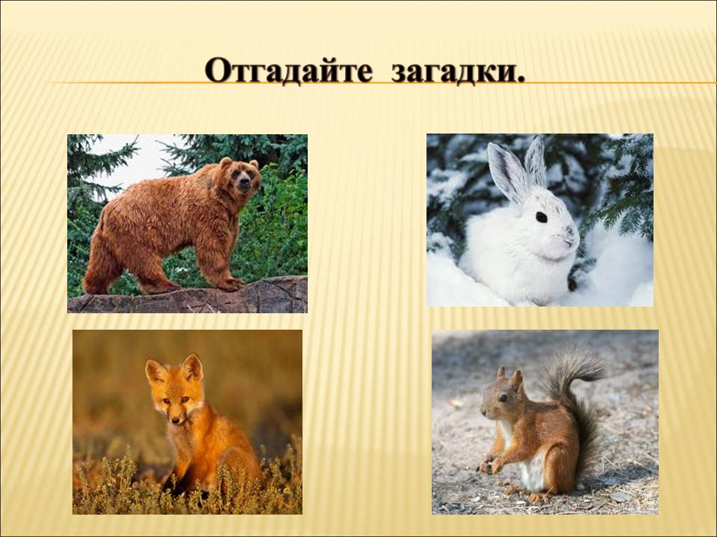
Кто это?

Slide 4
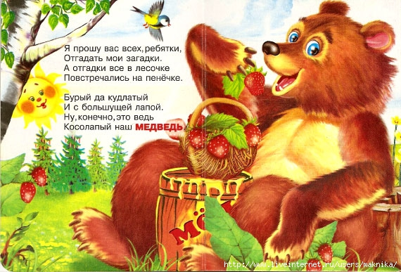
Медведь

Slide 5
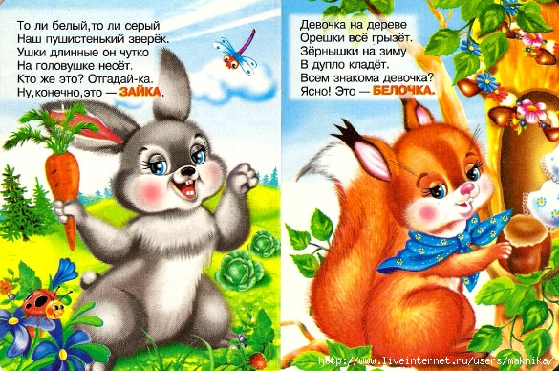
Белочка и зайка

Slide 6
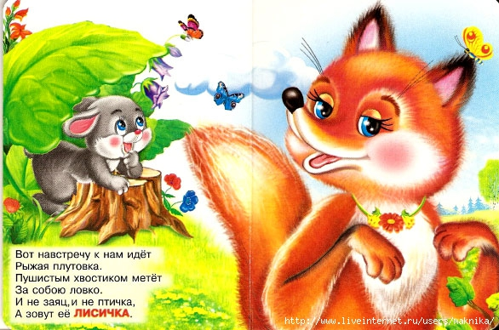
Лиса

Slide 7
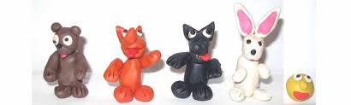
Звери из пластилина
Отгадай что это за сказка?

Slide 8
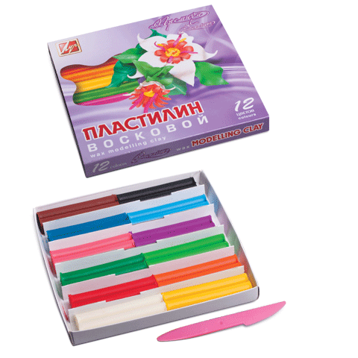
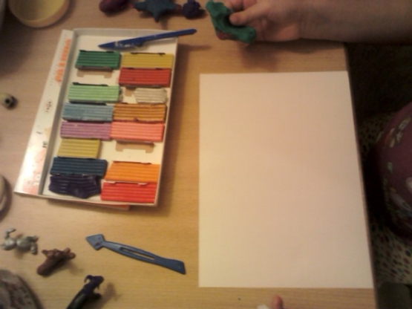
Материалы и инструменты .

Slide 9
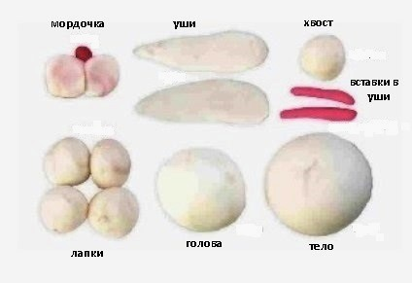
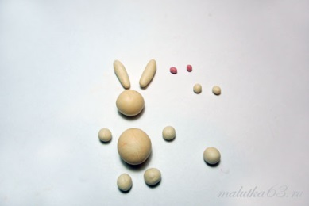
Поэтапная лепка зайчика

Slide 10
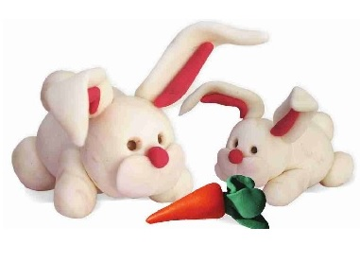
Зайчики

